Slide 2
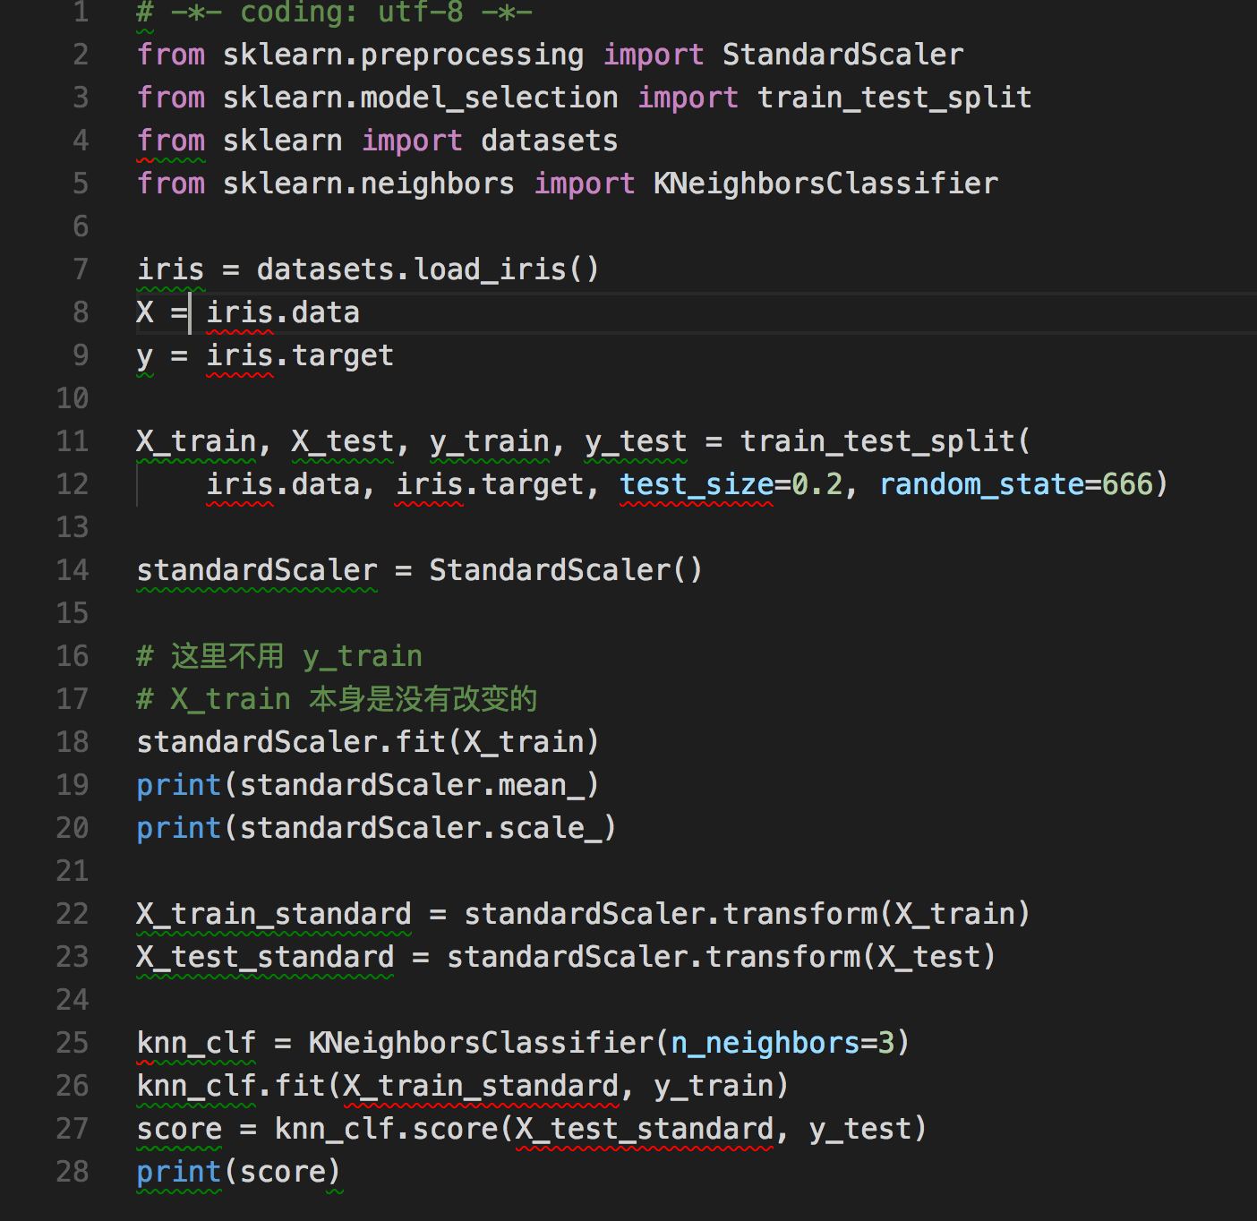
完整的 kNN 算法执行流程（使用 iris 数据集）
1、分割训练数据集和测试数据集
2、只用训练数据集 fit 得到均值和标准差，这一步叫 fit；
3、分别对训练数据集和测试数据集进行 transform，注意，这里只需要传入 X_train 和 y_train 就可以了，不用传入标签；
4、使用 knn 算法进行评分，注意：传入的特征矩阵一定是要经过数据归一化的矩阵。

